Slide 1



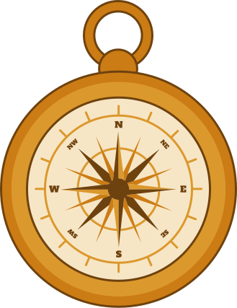


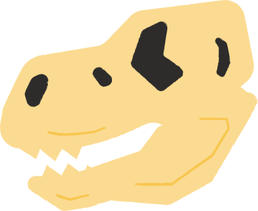
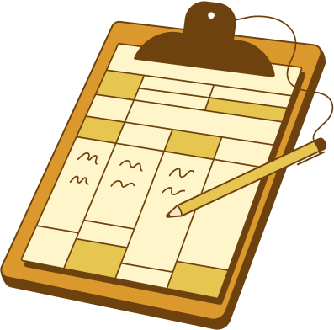
Histoire
La France des guerres mondiales à l’UE
Comment se déclenche et se déroule la 1ère guerre mondiale ?

Slide 2



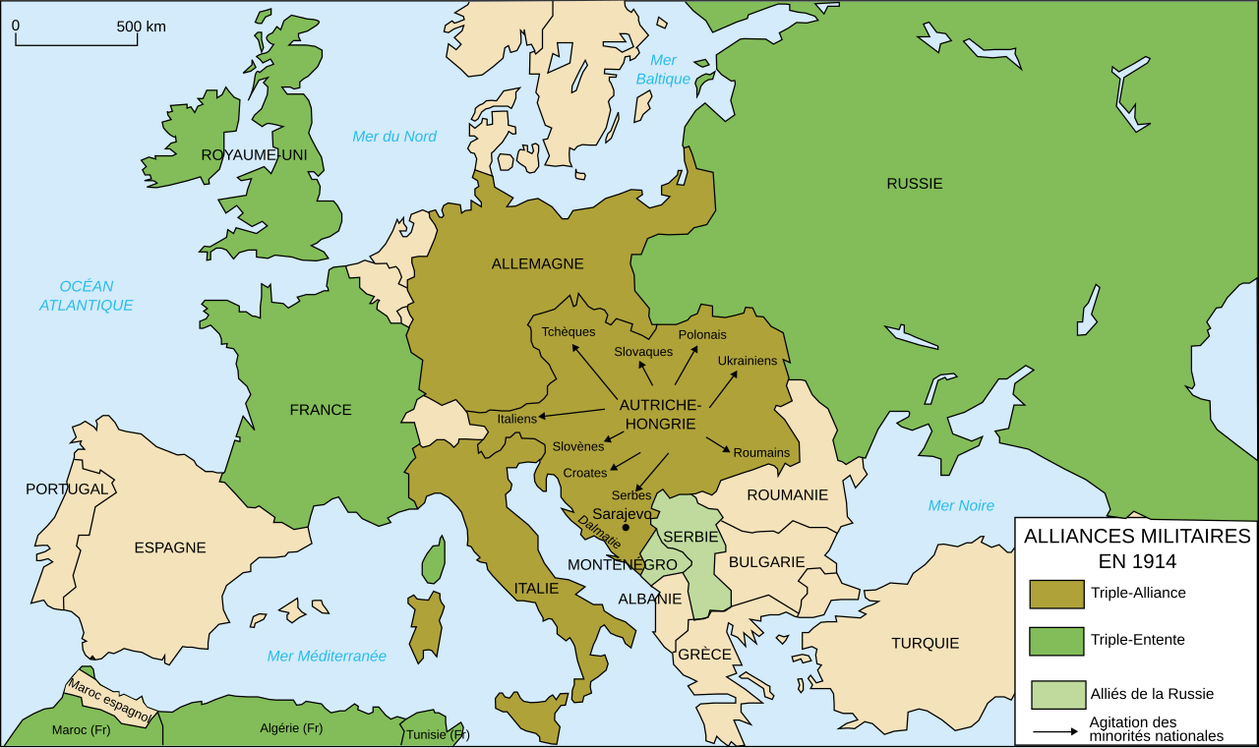
Doc 1
Quels pays sont alliés de la France ?
Qu’observe-t-on sur la carte de la France ?
Quels pays sont les alliés de la Russie ?
Quel grand pays occupe le centre de l’Europe ?

Slide 3
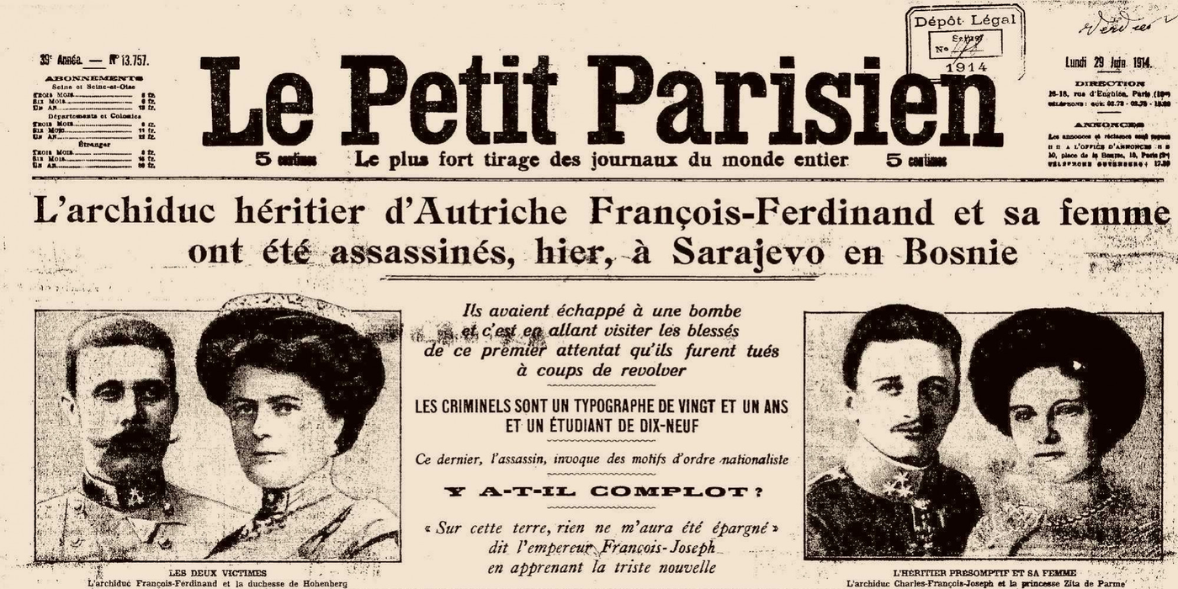
Doc 2
Qui a été assassiné ?
A quelle date ?
Quels sont les motifs invoqués par les assassins ?
Qu’est-ce-que cela va entrainer ?
L’étudiant serbe Princip assassine l’héritier du trône d’Autriche-Hongrie pour protester contre l’occupation de son pays par l’empire Austro-Hongrois. L’Autriche-Hongrie va en représaille déclarér la guerre à la Serbie.

Slide 4
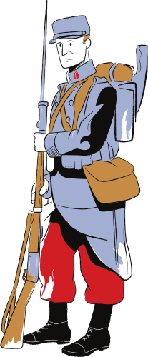
Doc 3
L'Autriche-Hongrie accuse la Serbie et lui déclare la guerre. Le jeu des alliances va étendre ce conflit à l'Europe entière. L'Allemagne déclare la guerre à la France le 3 août 1914. La France pense que la guerre sera rapidement gagnée.
Au début de la guerre, l'armée allemande envahit le nord-est de la France, mais cette offensive est arrêtée lors de la bataille de la Marne (septembre 1914). Ensuite, les armées s'immobilisent sur le front et creusent, pour se protéger, des tranchées. On passe d’une guerre de mouvement à une guerre de position où chacun défend durement son territoire lors de longues batailles. Ainsi, lors de la bataille de Verdun (1916), 300 000 soldats français et allemands meurent au combat et 400 000 sont blessés ou portés disparus.
Quand l’Allemagne déclare-t-elle la guerre à la France ?
Que creusent les soldats ?
Quelle bataille très meurtrière a lieu en 1916 ?

Slide 5
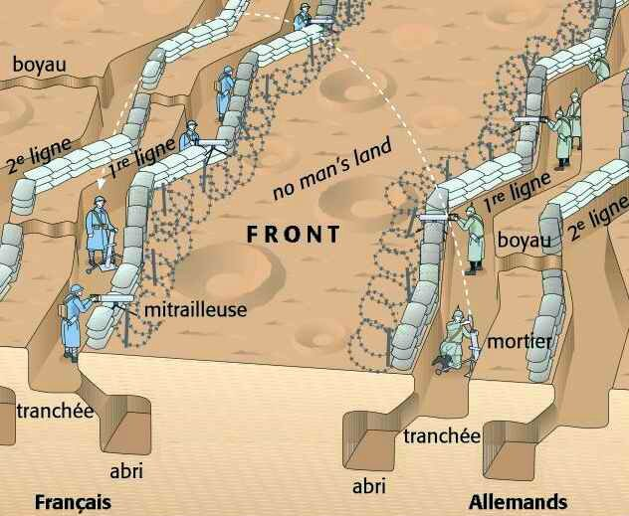
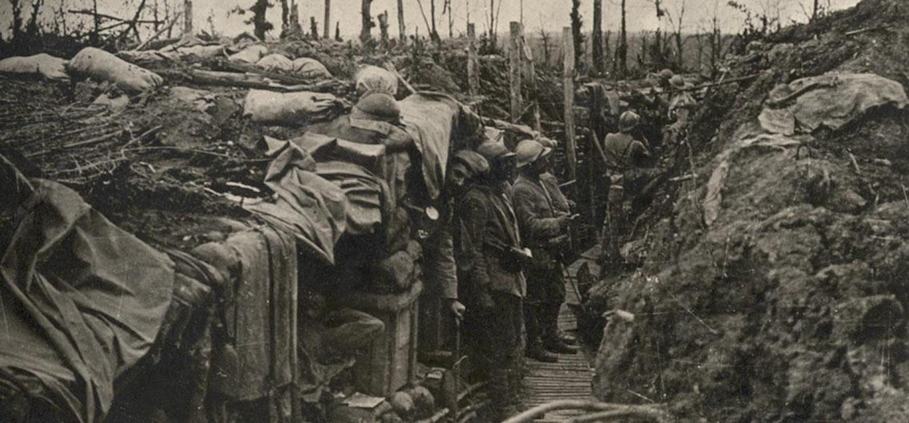
Doc 4
Qu’est-ce-qu’une tranchée ?
Comment appelle-t-on la zone entre les tranchées françaises et allemandes ?
A quoi servent les boyaux ?

Slide 6
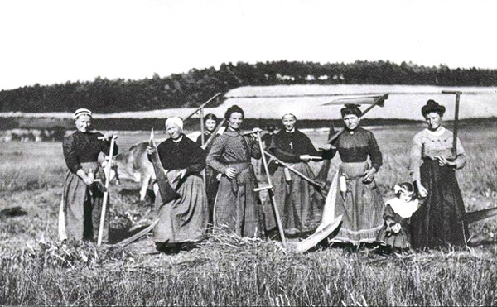
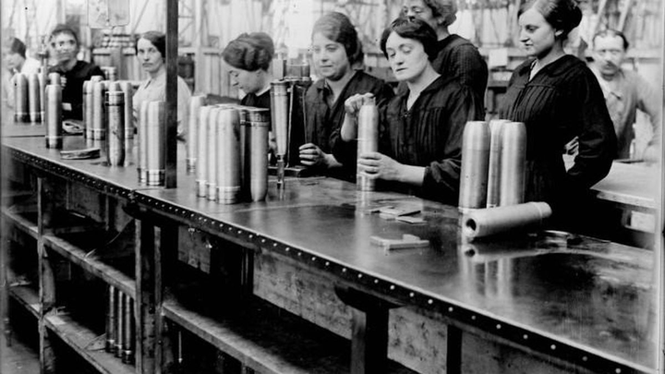
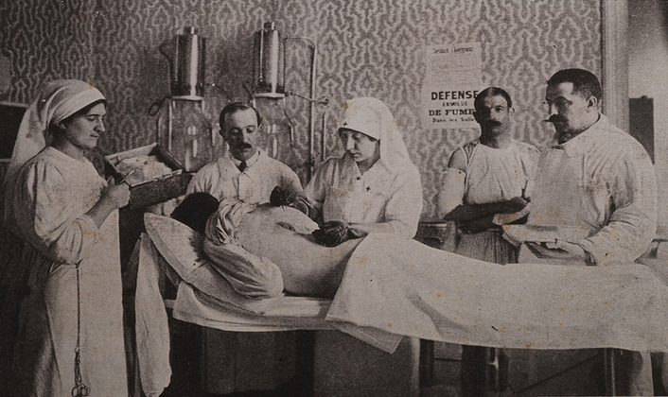
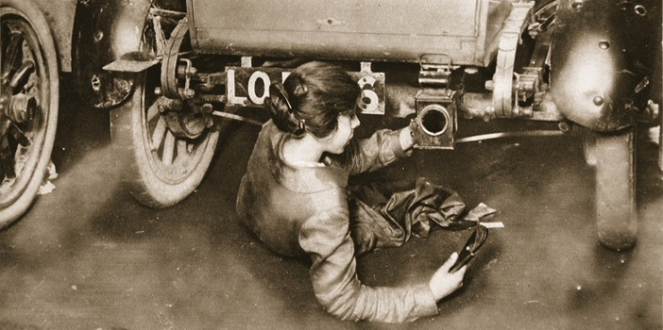
Doc 5
Comment les femmes participent-elles à l’effort de guerre ?

Slide 7


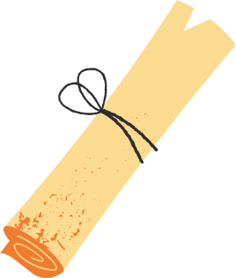
Histoire racontée
Ecoute l’histoire.

Slide 8

https://ladigitale.dev/digiview/#/v/6a098951b8fef

Slide 9
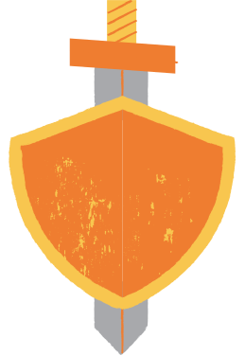

Qu'avons-nous appris ?
En 1914, les tensions sont nombreuses entre les pays d’Europe. Des alliances sont signées (triple alliance : Allemagne, Autriche-Hongrie et Italie et triple entente : France, Royaume-Uni et Russie). L’assassinat de l’héritier d’Autriche-Hongrie entraine l’Europe, puis le monde (via les colonies) dans la guerre. L’Allemagne déclare la guerre à la France le 3 septembre 1914.
En France, la guerre devient rapidement une guerre de position contre l’Allemagne. Les soldats creusent des tranchées depuis lesquelles ils lancent des offensives. Les batailles sont très meurtrières comme celle de Verdun en 1916.
A l’arrière, la société toute entière est tournée vers l’effort de guerre. Les femmes remplacent les hommes aux champs et à l’usine, fabriquent des munitions, soignent les nombreux blessés et permettent au pays de continuer de fonctionner.

